Slide 2
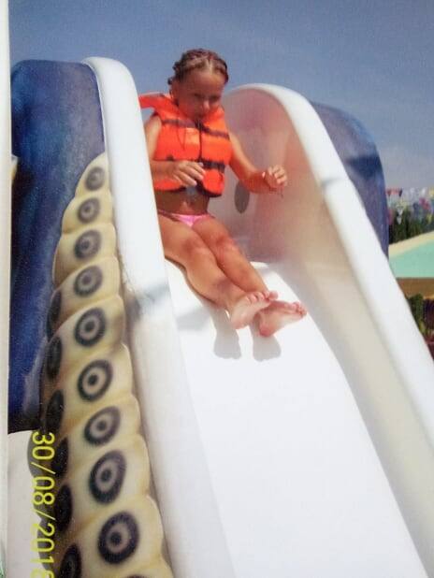
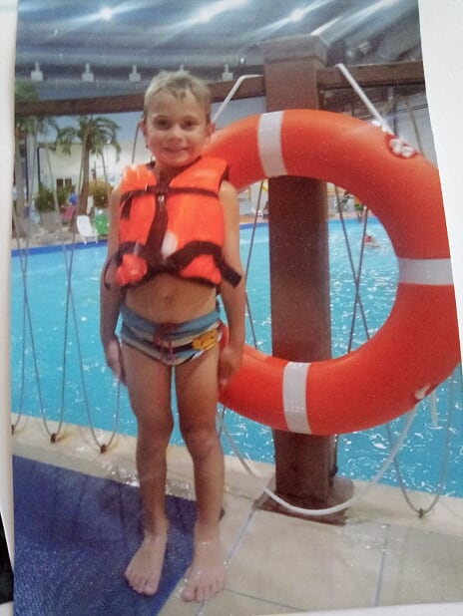

Slide 3
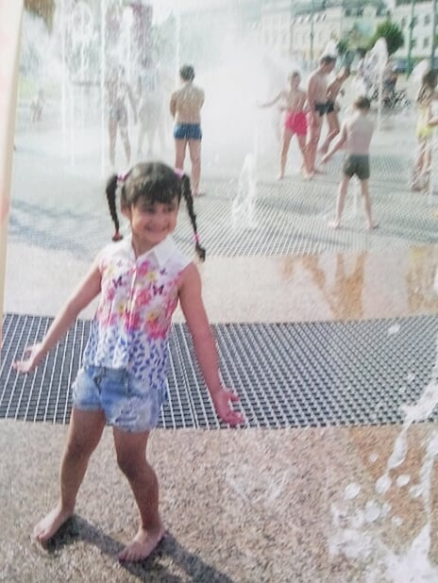
Лето – закадычный друг
Залил солнцем всё вокруг
Едем в гости, отдыхаем
И на солнце загораем!

Slide 4
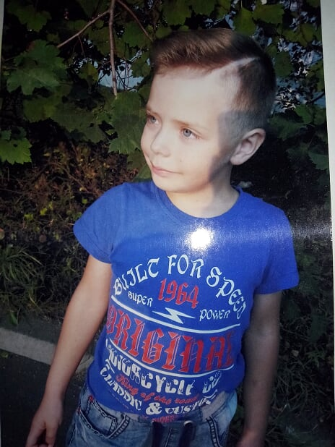
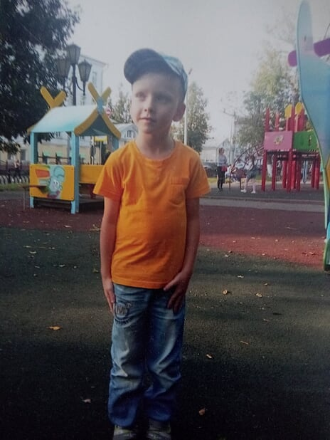

Slide 5
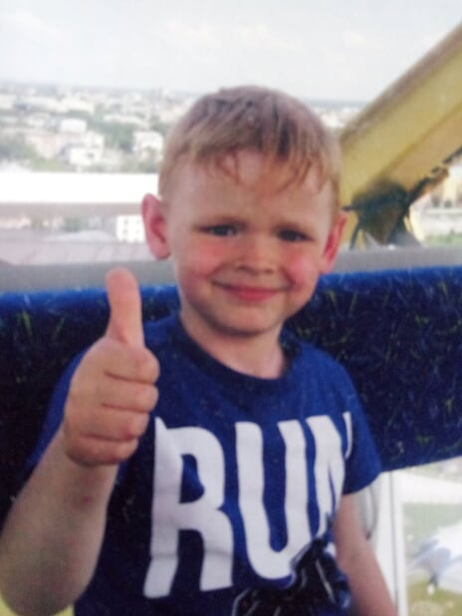
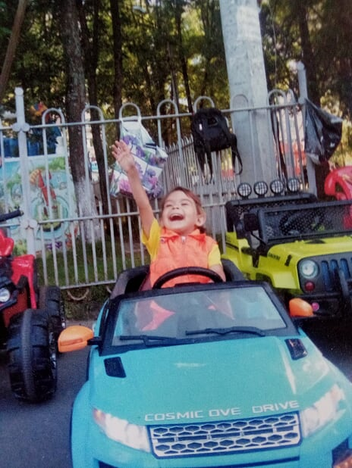

Slide 6
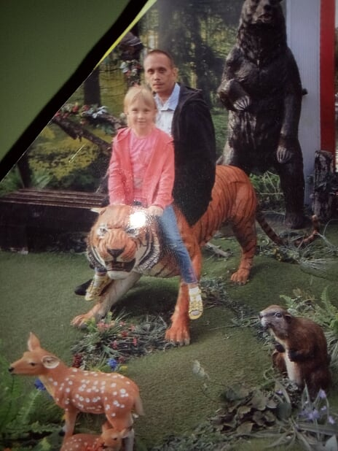
Почему для всех ребят
Лета не хватает?
Лето, словно шоколад,
Очень быстро тает!

Slide 7
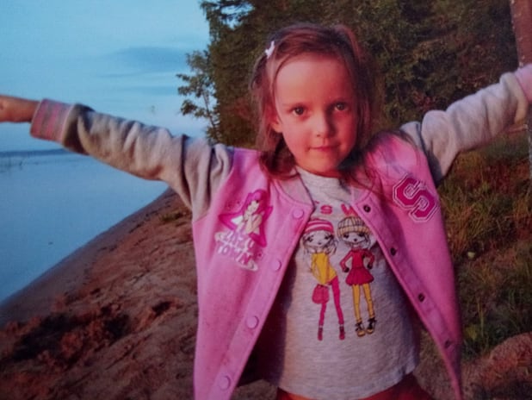
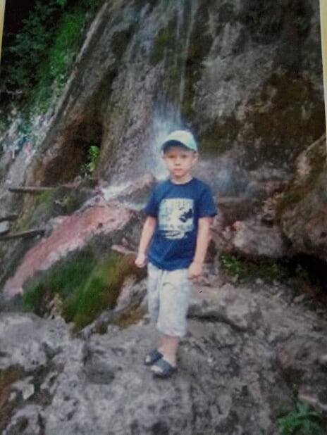

Slide 8
Воспитатель:
Аляпышева С. Л.

